Slide 1
МИНИСТЕРСТВО НАУКИ И ВЫСШЕГО ОБРАЗОВАНИЯ РОССИЙСКОЙ ФЕДЕРАЦИИ
федеральное государственное автономное образовательное учреждение
высшего образования
«САНКТ-ПЕТЕРБУРГСКИЙ ГОСУДАРСТВЕННЫЙ УНИВЕРСИТЕТ
АЭРОКОСМИЧЕСКОГО ПРИБОРОСТРОЕНИЯ»
КАФЕДРА №5
Тема: «Определение продолжительности типового проекта «Усовершенствование технологии изготовления отливки «Коробка сальника» с использованием MS Project»
Выполнил:
Группа:
Санкт-Петербург
2022 г.

Slide 2
Обоснование актуальности темы проекта
Практика
Высокий уровень брака при изготовлении отливок | Снижение уровня выпуска бракованной продукции
Отсутствие выгоды от реализации | Приток денежных средств
Высокий расход материальных ресурсов | Снижение расхода металла, уменьшение себестоимости продукции
Теория
% брака увеличился, по сравнению с конкурентными организациями | Снижение % брака выпускаемой продукции
Закупка отливок на стороне | Изготовление отливок в организации
Расход ресурсов не оправдан | Снижение расхода ресурсов
Цель проекта:
На основе анализа существующих подходов определить продолжительность проекта по усовершенствованию технологии изготовления отливки «Коробка сальника» с использованием MS Project
Вклад в практику
Вклад в теорию
Задачи проекта:
Разработать структуру проекта
Определить связи между задачами проекта
Определить критический путь проекта

Slide 3
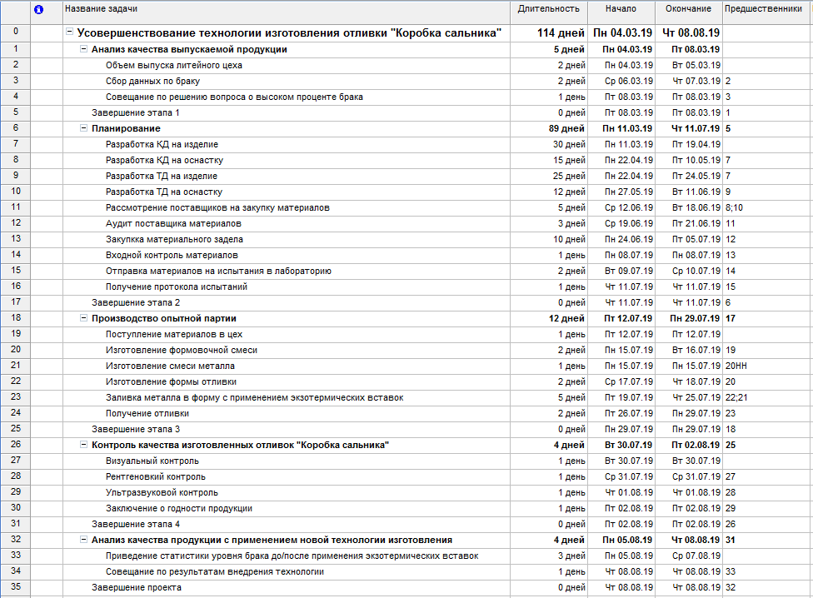
Структура проекта

Slide 4
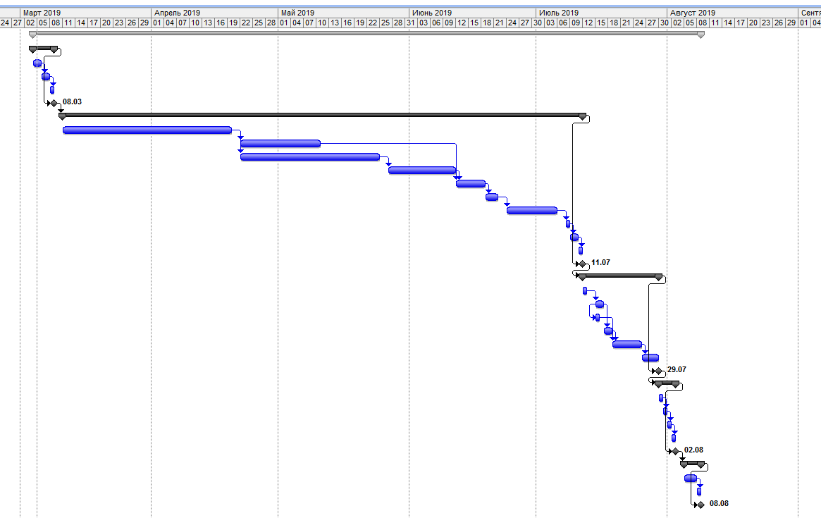
Связи между задачами

Slide 5
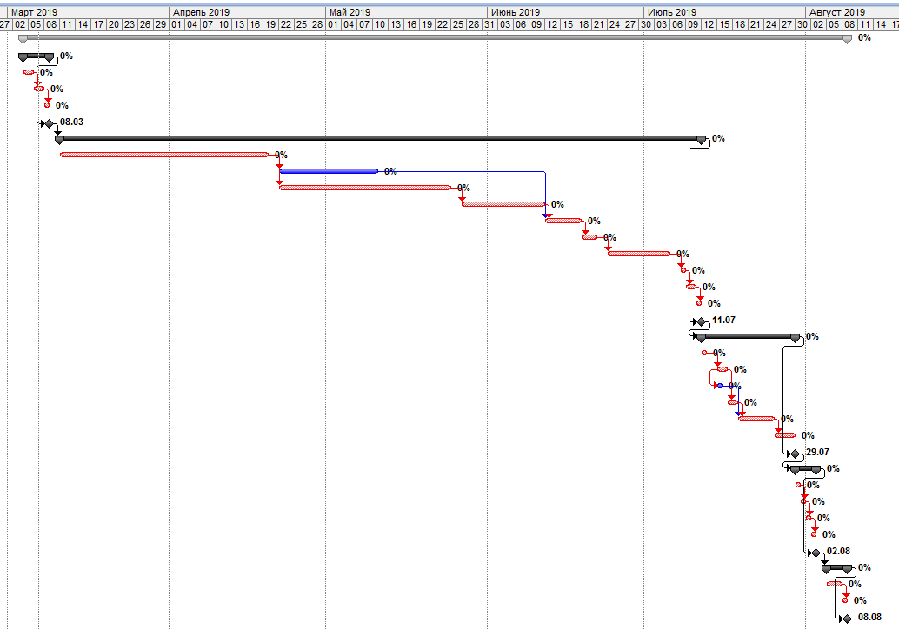
Критический путь проекта

Slide 6
Выводы про проекту
Для определения продолжительности проекта решены следующие задачи:
1. Разработана структура проекта, которая включает 5 основных этапов (анализ качества выпускаемой продукции, планирование, производство опытной партии, контроль качества изготовленных отливок «Коробка сальника», анализ качества продукции с применением новой технологии изготовлении).
2. Определены связи между задачами, в которых преобладает тип связей - ОН, за исключением задач под номером 8-10, 21-22.
3. Определен критический путь проекта. Анализ критического пути проекта показал, что более 90% задач не имеют временного резерва.
Таким образом, решены три задачи, цель достигнута, а продолжительность проекта составляет 114 дней.

Slide 7
Спасибо за внимание!!!

